Slide 1
STICHPROBENTHEORIE
[UNIOVI]

Slide 2
Einführung
Zielsetzung
Ziel dieses Moduls ist die Einführung und Erläuterung der Grundlagen der Stichprobentheorie
Dieses Modul zeigt dir, wie du:
die Unterschiede zwischen Populationen und Stichproben erkennst
die am häufigsten angewandten Stichprobenverfahren verwenden kannst
die optimale Stichprobengrößen findest

Slide 3
Index
1
2
3
EINLEITUNG 1. Grundlegende Definitionen und Ziele 2. Grundgesamtheiten vs. Stichproben
PROBENAHMETECHNIKEN 1. Einfache Zufallsstichprobe 2. Geschichtete Stichproben
BERECHNUNG DES STICHPROBENUMFANGS 1. Ermitteln des optimalen Stichprobenumfangs für einfache Zufallsstichproben 2. Ermittlung des optimalen Stichprobenumfangs für geschichtete Daten

Slide 4
Einführung
Zielsetzungen
In diesem Modul werden wir lernen:
Die Unterschiede zwischen Daten auf Basis einer Stichprobe und Daten auf Basis einer Grundgesamtheit (Population) zu verstehen
Die am häufigsten angewandten Stichprobenverfahren, nämlich einfache und statistische Stichproben, zu erklären
Die Regeln für die Ermittlung des optimalen Stichprobenumfangs, abhängig von einigen Zielen in Bezug auf das Vertrauen und des Fehlerspielraums, die wir haben wollen

Slide 5
Einführung
Grundlegende Definitionen
In der statistischen Analyse ist eine Grundgesamtheit (Population) ein Datensatz, für den wir einige Schlussfolgerungen ziehen wollen
Eine Erhebung ist ein Verfahren, mit dem wir die zu analysierenden Daten erhalten. Erhebungen können sich auf die gesamte Bevölkerung stützen (zensus- oder bevölkerungsbasierte Erhebungen) oder wir können eine repräsentative Teilmenge dieser Bevölkerung auswählen.
Diese Teilmenge wird als "Stichprobe" definiert, wenn ihre Struktur jene der Grundgesamtheit widerspiegelt, und die Daten aus Erhebungen, die an eine Stichprobe weitergeleitet werden, werden als stichprobenbasiert bezeichnet

Slide 6
Einführung
Bevölkerungsbezogene Erhebung
Erforderlich bei Zählungen und erschöpfenden Recherchen
Anforderungen, die enorme Ressourcen verbrauchen
Hohe Kosten
Falsche Antworten sind wahrscheinlicher
Umfrage auf Stichprobenbasis
Empfehlenswert, wenn die Bevölkerung homogen ist
Erforderlich, wenn die Bevölkerung unendlich ist und oder der Prozess zur Zerstörung von Information führt
Spart Zeit und Kosten
Erfordert spezialisierte Analyse

Slide 7
Einführung
In der Praxis haben wir nicht die Mittel, um bevölkerungsbezogene Studien durchzuführen.
Die Alternative besteht darin, unsere Analyse auf Stichproben zu stützen
Wenn wir unsere Schlussfolgerungen auf Stichprobendaten stützen, bedeutet dies, dass es einen inhärenten Fehlerspielraum gibt, auf den sich mehrere Faktoren auswirken

Slide 8
Einführung
Einflussfaktoren auf den Fehlerspielraum
Der Fehlerspielraum hängt im Wesentlichen von drei Faktoren ab:
Wie homogen die Daten in der Grundgesamtheit sind: Je heterogener die Daten sind, desto größer ist der Fehlerspielraum, wenn alle anderen Faktoren gleich bleiben.
Der Stichprobenumfang: Je kleiner der Umfang, desto größer ist der Fehlerspielraum, wenn alles andere gleich bleibt.
Das Stichprobenverfahren: abhängig von den Merkmalen Ihrer Daten.
Bei (a) können wir nicht viel tun, aber bei (b) und (c) gibt es einen gewissen Handlungsspielraum
Homogenität der Bevölkerung
Größe der Stichprobe
GRÖSSE
(n)
FEHLER
FEHLER
Probenahme-verfahren

Slide 9
Probenahmetechniken
Arten von Stichproben: Kann man die Wahrscheinlichkeit berechnen, eine bestimmte Stichprobe zu erhalten?
Zufalls-stichproben
Einfach
Andere: Cluster, mehrstufig, usw.
Nicht zufällig
Andere: Ad-hoc-Quoten, Freiwillige, ...
Ge-schichtet
Beurteilend
Wir können den Fehlerspielraum unserer Schlussfolgerungen nur kontrollieren, wenn wir mit Zufallsstichproben arbeiten
Die häufigsten Stichprobenverfahren sind die einfache Zufallsstichprobe und die geschichtete Zufallsstichprobe.
JA
NEIN

Slide 10
Stichprobenverfahren: einfache Zufallsstichproben
Mit Zurücklegen
Ohne Zurücklegen
Stichproben mit und ohne Zurücklegen können bei kleinen Grund-gesamtheiten zu sehr unterschiedlichen Ergebnissen führen.
Sie sind gleichwertig für sehr große Grundgesamtheiten (N)
Die Einheit wird einer Stichprobe unterzogen und wieder in die Grundgesamtheit zurückgelegt
Die Einheit wird einer Stichprobe unterzogen und aus der Grundgesamtheit entnommen
Jede Einheit kann mehr als einmal in der Stichprobe vorkommen
Die Auslosungen sind unabhängig voneinander
Jede Einheit kann nur einmal in der Stichprobe vorkommen
Die Auslosungen sind nicht unabhängig voneinander

Slide 11
Stichprobenverfahren: einfache Zufallsstichproben
PROBEN
Daten werden je nach ihren Merkmalen gruppiert
Jede Schicht weist eine hohe interne Homogenität auf, aber es gibt eine große Variabilität zwischen den Schichten
Es gibt verschiedene Lösungen für die Aufteilung der Stichproben-beobachtungen auf die Schichten
STRATA
Disproportional: gleiche Stichprobengröße in jeder Schicht
Proportional: der Anteil der Stichprobenwerte entspricht dem Anteil der Bevölkerungswerte in jeder Schicht
Optimal: proportional zur Größe und Heterogenität (Varianz) der einzelnen Schichten
ZUTEILUNG
des Stichproben-umfangs

Slide 12
Berechnung von Stichprobengrößen
Fehlerspielraum (e )
Regel: Je größer der Stichprobenumfang, desto genauer die Schätzung
...aber die Beschaffung von Daten, selbst wenn es sich um eine Stichprobe handelt, kann kostspielig sein, und manchmal haben wir nicht die Mittel, um große Stichproben zu erlangen.
Was ist das übliche Verfahren?
Stichprobenumfang (n)

Slide 13
Berechnung des Stichprobenumfangs: einfache Zufallsstichproben
Angenommen, wir möchten den Anteil einer Population schätzen: zum Beispiel den Prozentsatz der amerikanischen Wähler:innen, die die Arbeit von US-Präsident Biden gut finden
Wie groß ist die Stichprobe, die wir dafür benötigen?
Es gibt drei Faktoren, die den Stichprobenumfang bestimmen:
Das Konfidenzintervall, d. h. die Wahrscheinlichkeit, dass der wahre Anteil (in der Regel 99 %, 95 % oder 90 %) in den Stichprobedaten tatsächlich reflektiert wird
Der Fehlerspielraum, die wir bei unseren Ergebnissen in Kauf nehmen
Der Grad der Heterogenität in der Population
Diese Faktoren wirken sich immer auf den optimalen Stichprobenumfang aus, unabhängig von der jeweiligen Fragestellung

Slide 14
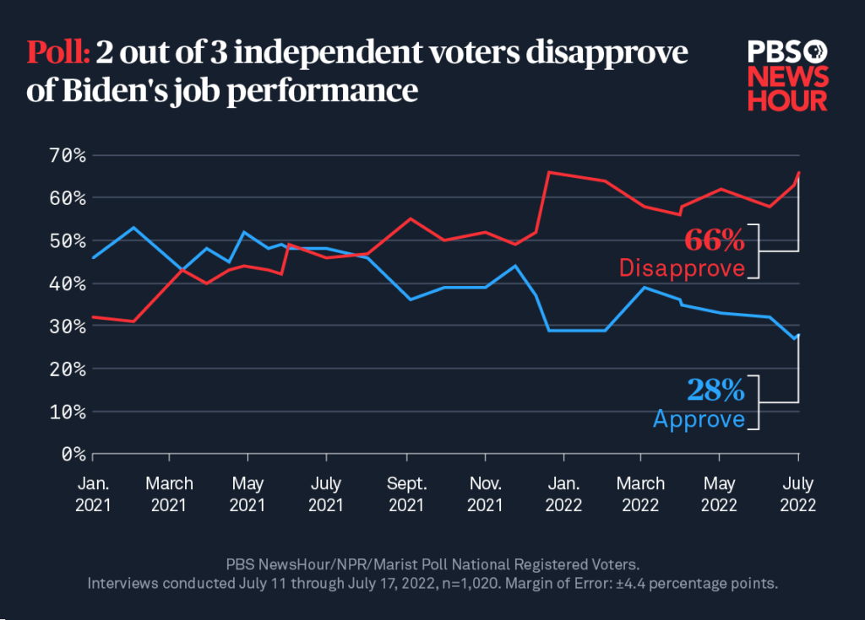
Berechnung des Stichprobenumfangs: einfache Zufallsstichproben
PBS (Public Broadcasting Service) macht regelmäßig solche Untersuchungen (www.pbs.org)
PBS will Schätzungen mit einem Konfidenzintervall von 99 % erreichen
Sie sind bereit, einen Fehlerspielraum von 4 % in Kauf zu nehmen
Sie gehen vom ungünstigsten Fall aus (übliche Lösung): Nehmen wir an, dass der Prozentsatz der Befürworter (P) gleich dem Prozentsatz der Nichtbefürworter ist (1-P)
Sie stellen fest, dass die erforderliche Stichprobengröße etwa 1.000 Bürger beträgt. Wie wird diese Größe berechnet?

Slide 15
Berechnung des Stichprobenumfangs: einfache Zufallsstichproben
Die drei Komponenten sind in den folgenden Formeln zusammengefasst:
Die Konstante k stammt aus einer Normalverteilung und wird höher, wenn wir das gewünschte Konfidenzintervall erhöhen.
Das Symbol e steht für de Fehlerpielraum, die wir bereit sind, anzunehmen.
Wir müssen eine Annahme über den Wert von P*(1-P) treffen, der die Varianz einer binären (ja/nein) Variable 𝜎² darstellt. Die übliche Lösung ist, P=1-P=0,5 anzunehmen – damit stellt P*(1-P)=0,25 den Maximalwert dar
n* ist die Lösung für eine einfache Zufallsstichprobe mit Zurücklegen, n ist die Lösung für eine einfache Zufallsstichprobe ohne Zurücklegen und N steht für die Grundgesamtheit
$$n^{∗}=k^{2}\frac{P∗(1−P)}{e^{2}}$$
$$n=\frac{n^{∗}}{1+\frac{n^{∗}}{N}}$$

Slide 16
Berechnung des Stichprobenumfangs: einfache Zufallsstichproben
Einfache Implementierung in der Sprache R mit dem Paket "samplingbook".
Die Funktion "sample.size.prop" ermöglicht eine Stichprobenziehung mit oder ohne Zurücklegen, obwohl in diesem Beispiel angesichts der großen Grundgesamtheit (N), aus der die Stichproben gezogen werden (wir nehmen willkürlich an, dass N=200.000.000), keine praktischen Unterschiede zwischen der Lösung dieser beiden Alternativen gefunden werden.
Die Lösung in beiden Fällen ist, dass etwa 1.000 Bürger in die Stichprobe aufgenommen werden.

Slide 17
Berechnung des Stichprobenumfangs: einfache Zufallsstichproben
Die gleichen drei Komponenten treten auf, wenn wir mit unserer Stichprobe einen Populationsmittelwert für eine kontinuierliche Variable schätzen wollen
Die Konstante stammt aus einer Normalverteilung und wird höher, wenn wir das gewünschte Vertrauensniveau erhöhen.
Das Symbol e steht für den Fehlerspielraum, die wir bereit sind, anzunehmen.
Wir müssen eine Annahme über die Homogenität der Variablen in der Population treffen. Dies bedeutet, dass wir einen realistischen Wert (der in der Regel aus einer früheren Studie stammt) für die Varianz der Population festlegen müssen
n* ist die Lösung für eine einfache Zufallsstichprobe mit Zurücklegen, n ist die Lösung für eine einfache Zufallsstichprobe ohne Zurücklegen und N ist die Grundgesamtheit
$$n^{∗}=k^{2}\frac{σ^{2}}{e^{2}}$$
$$n=\frac{n^{∗}}{1+\frac{n^{∗}}{N}}$$

Slide 18
Berechnung von Stichprobengrößen: geschichtete Zufallsstichproben
Bei geschichteten Stichproben gelten die gleichen Grundregeln (Faktoren), die den optimalen Stichprobenumfang beeinflussen
Darüber hinaus spielt auch das Kriterium für die Aufteilung des Stichprobenumfangs auf die einzelnen Schichten eine Rolle
Die am häufigsten verwendeten Zuteilungskriterien sind die proportionale und die optimale Zuweisung
Kriterien für die Aufteilung von n Stichprobeneinheiten auf die Schichten
DISPROPORTIONAL Gleicher Stichprobenumfang in allen Schichten
PROPORTIONAL Stichprobengröße in jeder Schicht proportional zur Grundgesamtheit
OPTIMAL Der Stichprobenumfang jeder Schicht ist proportional zum Umfang der Grundgesamtheit und ihrer Varianz in der Grundgesamtheit

Slide 19
Berechnung des Stichprobenumfangs: geschichtete Zufallsstichproben
Die folgenden Formeln zeigen die Lösungen für die Berechnung des Stichprobenumfangs für:
Proportionale Zuweisung
Optimale Zuweisung
In beiden Fällen entspricht die Formel der Schätzung des Mittelwerts der Grundgesamtheit für eine kontinuierliche Variable mit einer geschichteten Stichprobe ohne Zurücklegen
N_{j} steht für die Größe der Schicht j und 𝜎_{j}2 für die Varianz der Variablen in dieser Schicht
$$\left(1\right) n=\frac{\sum_{j=1}^{L}{N_{j}σ_{j}^{2}}}{N\frac{e^{2}}{k^{2}}+\frac{\sum_{j=1}^{L}{N_{j}σ_{j}^{2}}}{N}}$$
$$\left(2\right) n=\frac{\frac{1}{N}{\left(\sum_{j=1}^{L}{N_{j}σ_{j}}\right)}^{2}}{N\frac{e^{2}}{k^{2}}+\frac{\sum_{j=1}^{L}{N_{j}σ_{j}^{2}}}{N}}$$

Slide 20
Berechnung des Stichprobenumfangs: geschichtete Zufallsstichproben
Ein Beispiel zur Veranschaulichung: Angenommen, ein Wohlfahrtsverband führt eine Stichprobenerhebung durch, um die jährlichen Spenden seiner Mitglieder zu untersuchen, die je nach Alter in drei verschiedene Gruppen mit jeweils 100, 700 und 200 Mitgliedern eingeteilt werden. Es ist bekannt, dass die jeweiligen Standardabweichungen der jährlichen Spenden in jeder Gruppe 6 €, 30 € und 12 € betragen.
Wir möchten die Mindeststichprobengröße ermitteln, die erforderlich ist, um die durchschnittliche jährliche Spende zu schätzen, wobei wir eine Fehlerspielraum von 2 € und ein Konfidenzintervall von 95 % ansetzen.
Durch Aufruf der Funktion "stratasize" aus dem Paket "samplingbook" in R kann dies für die proportionale bzw. optimale Verteilung berechnet werden (Codes auf der linken Seite, Lösungen auf der rechten Seite)

Slide 21
Zusammenfassung
Stichprobe vs. Grundgesamtheit
Einfache Zufallsstichproben
Optimale Stichprobengrößen für einfache Zufalls-stichproben
Vorteile von Zufallsstichproben
Stratifizierte Zufallsstichproben
Optimaler Stichprobenumfang für geschichtete Stichproben

Slide 22
Test zur Selbsteinschätzung
Erhebungen auf der Grundlage von Stichproben:
A Sparen Ressourcen im Vergleich zu einer zählungsbasierten Erhebung ein
B Ermöglichen eine erschöpfende Untersuchung in einer Population
C Beide Antworten sind richtig
Die Stichprobengröße wird beeinflusst durch:
A Der Fehlerspielraum und das Konfidenzniveau
B Das angewandte Stichprobenverfahren
C Beide Antworten sind richtig
3. Bei der proportionalen Zuteilung wird der Stichprobenumfang auf die Schichten basierend auf folgendem Faktor verteilt:
A Die Varianz in jeder Schicht
B Die Größe der einzelnen Schichten
C Der Mittelwert für jede Schicht

Slide 23
Test zur Selbsteinschätzung
Erhebungen auf der Grundlage von Stichproben:
A Einsparung von Ressourcen im Vergleich zu einer zählungsbasierten Erhebung
B Ermöglicht eine erschöpfende Untersuchung in einer Population
C Beide Antworten sind richtig
Die Stichprobengröße wird beeinflusst durch:
A Die Fehlerspanne und das Konfidenzniveau
B Das angewandte Stichprobenverfahren
C Beide Antworten sind richtig
3. Bei der proportionalen Zuteilung wird der Stichprobenumfang auf die Schichten basierend auf folgendem Faktor verteilt:
A Die Varianz in jeder Schicht
B Die Größe der einzelnen Schichten
C Der Mittelwert für jede Schicht

Slide 24
Vielen Dank!

